Slide 1

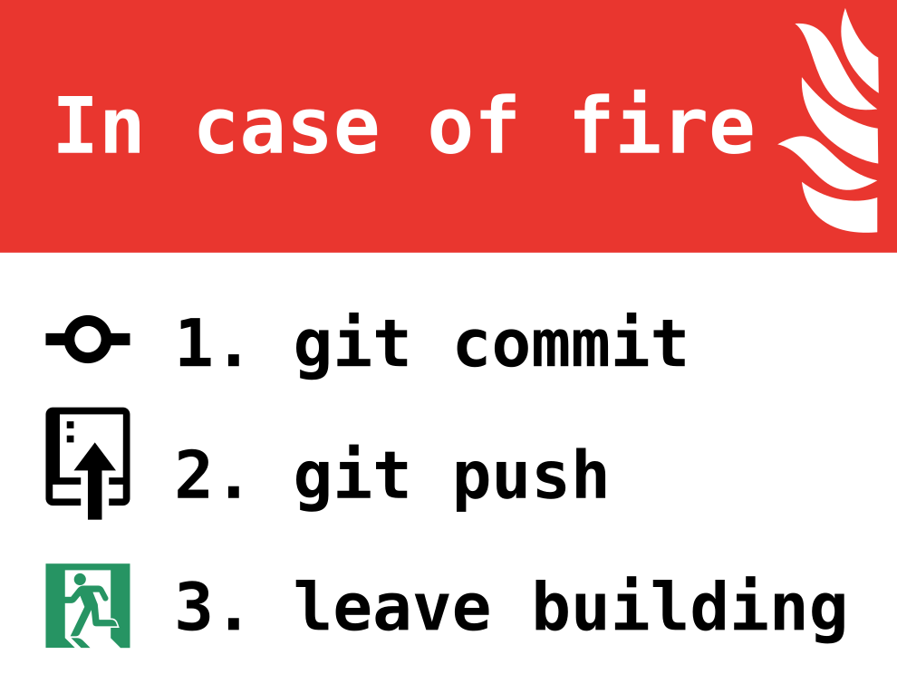
GIT

Slide 2

C koi ?
Un logiciel de gestion de version décentralisé
Utilisable en ligne de commande ou visuellement
Difficile à maîtriser dans les cas spécifiques mais indispensable à tout projet
Développé par Linus Torvald, aka le papa de Linux

Slide 3
POURQUOI?

Slide 4
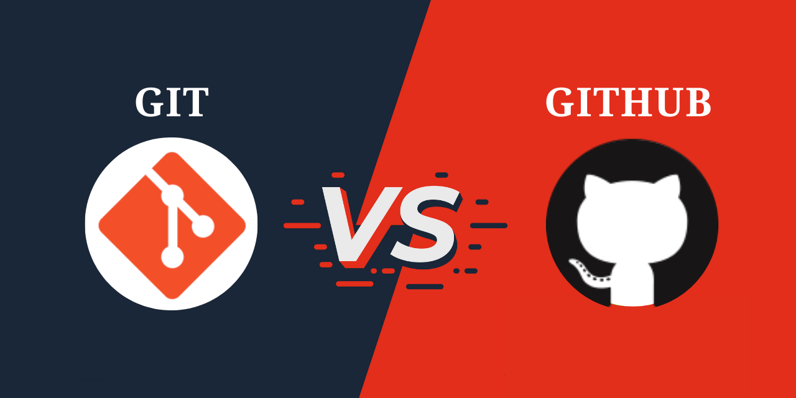
ATTENTION

Slide 5
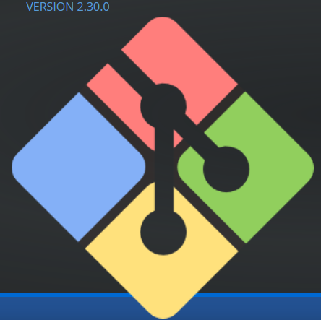
Installation
Sur Windows: installer Git Bash:
https://gitforwindows.org/
Sur Linux normalement il est installé par défaut sinon:
sudo apt install git
etc en fonction de votre distribution

Slide 6
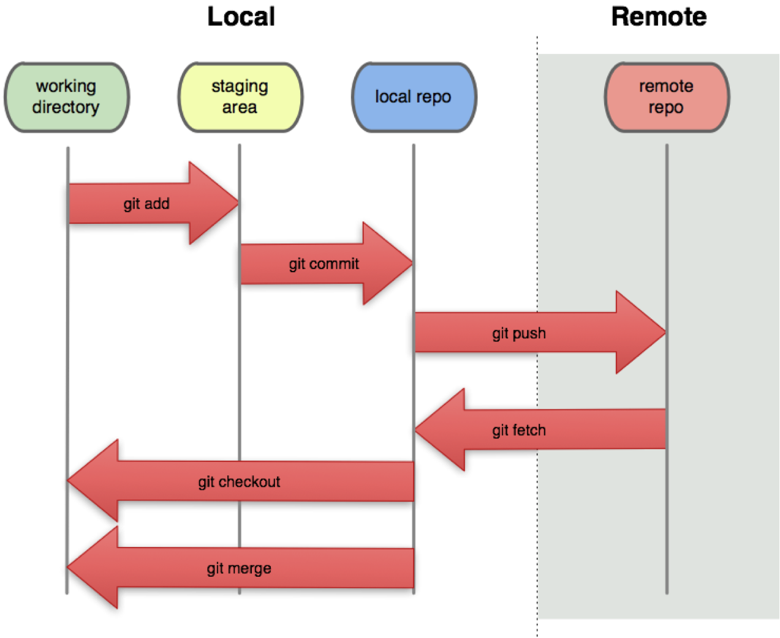
Fonctionnement de base
On commence toujours par:
En local on crée son projet:
git init
ou
En reprenant un projet distant:
git clone <url_repo>

Slide 7
Fonctionnement de base
On ajoute les fichiers:
git add <fichier1> <fichier2>
plus généralement :
git add *
puis on peut vérifier les fichiers ajoués :
git status
au cas où : git rm et git mv

Slide 8
Fonctionnement de base
On peut alors enregistrer les changements :
git commit -m “qu’est-ce que j’ai fait”
puis les envoyer en remote :
git push
Et aller chercher les modifications :
git pull

Slide 9
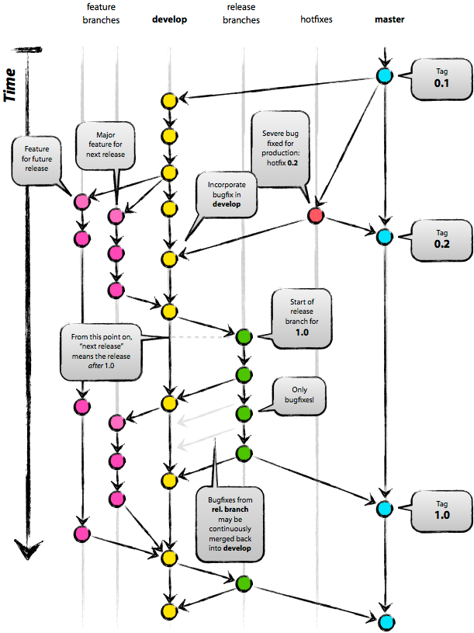
Les branches
Objectif: mettre de l’ordre dans son projet
Commandes:
Créer : git branch <nom_branche>
ou git checkout -b <nom_branche>
Changer : git checkout <nom_branche>

Slide 10
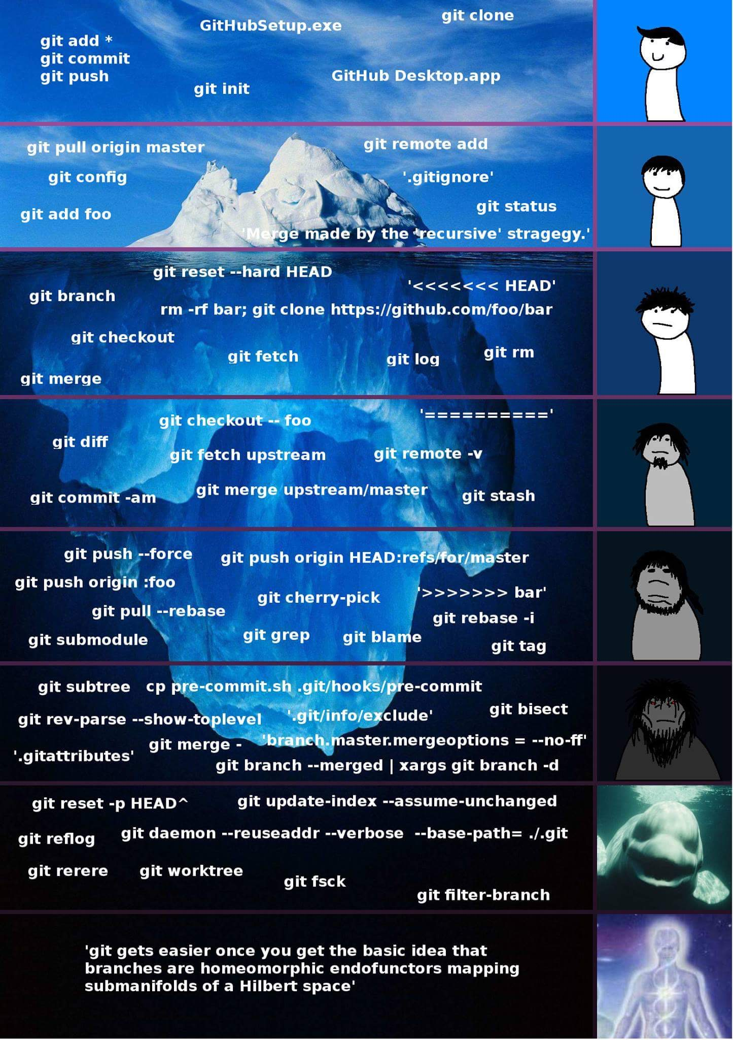
Ça se complique...

Slide 11
Naviguer entre différentes versions
git checkout <branche/id commit/HEAD...>
git diff <commit1> <commit2>
HEAD : dernier commit sur la branche actuelle
HEAD^ : avant-dernier commit
HEAD^^ : antépénultième commit
HEAD~2 : antépénultième commit
donc HEAD~4 = HEAD^^^^

Slide 12
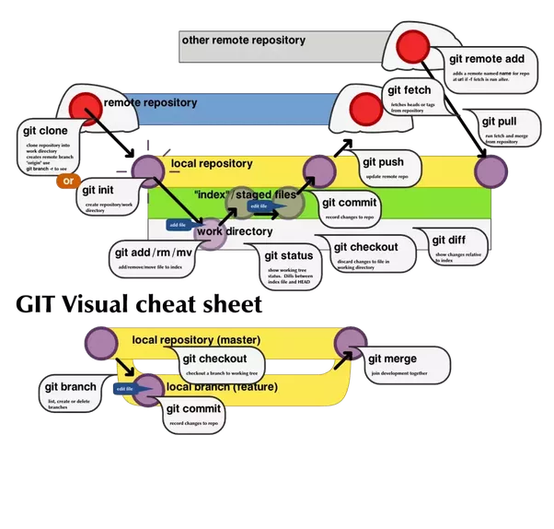
Commandes git
La base
git init
git clone
git add <files>
git rm <files>
git commit -am “le message”
git pull
git push
git branch <branch>
git checkout <branch>
git log
git status
La difficulté
git merge <branch>
git rebase <branch>
git stash

Slide 13

git merge
Deux branches à joindre ? trop facile !
se positionner sur la branche principale puis :
git merge <branche_à_merge>
Bravo ! vous avez fait la fusion de deux branches
Si on veut mettre ses changements de côté sans commit, ou si on veut pull alors qu’on a des changements :
git stash
git stash apply

Slide 14
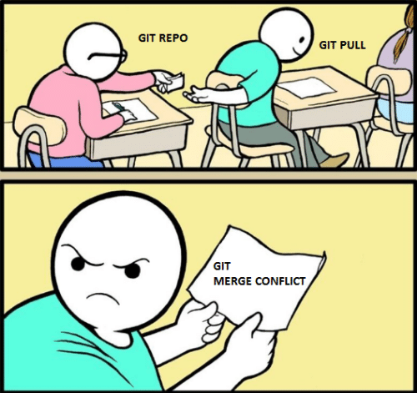
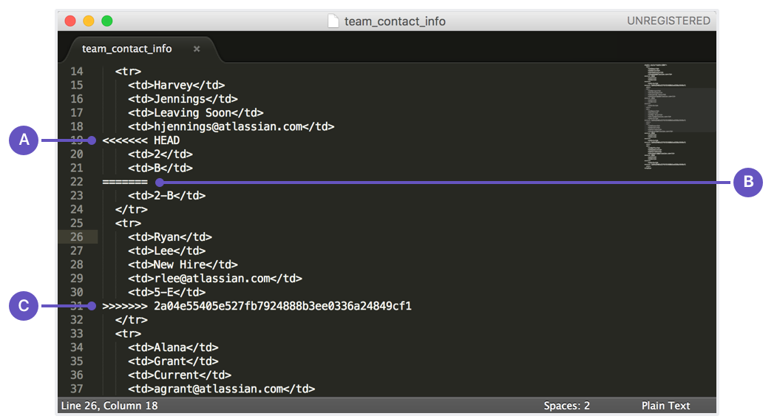
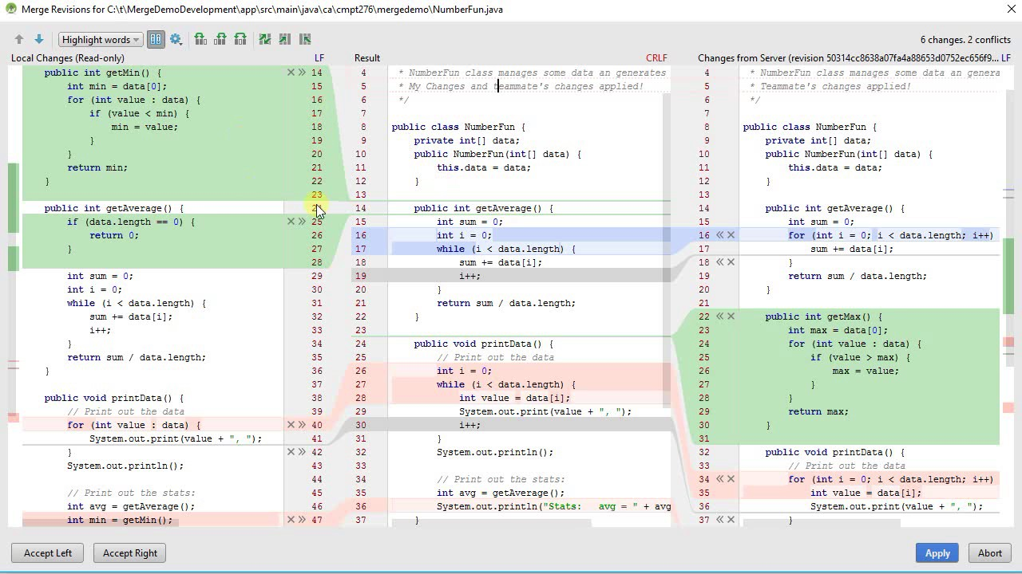
Les merge conflicts
Arrivent quand plusieurs personnes modifient différemment et en parallèle un même fichier
Plusieurs manière de les résoudre:
Depuis son IDE
Manuellement

Slide 15
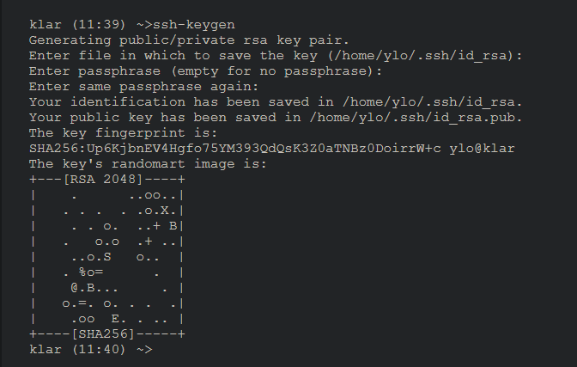
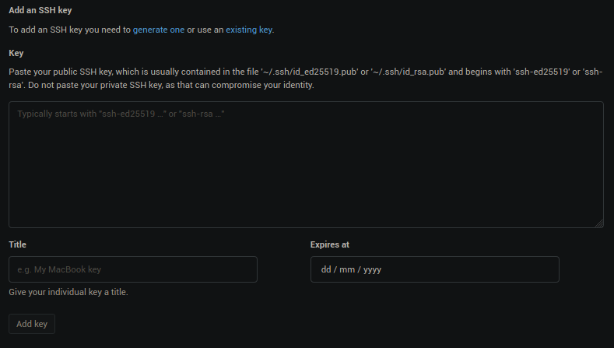
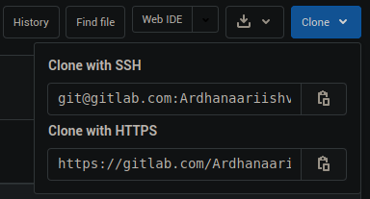
Se connecter à Github/Gitlab/Bitbucket
Pour clone ou push, vous devrez vous créer un compte sur une de ces plateformes.
Par défaut, chaque push/clone (HTTPS) demande votre mot de passe
Authentification SSH : paire de clé (public, private) à générer
communiquer votre clé publique dans les paramètres de votre compte GitHub/GitLab/Bitbucket

Slide 16
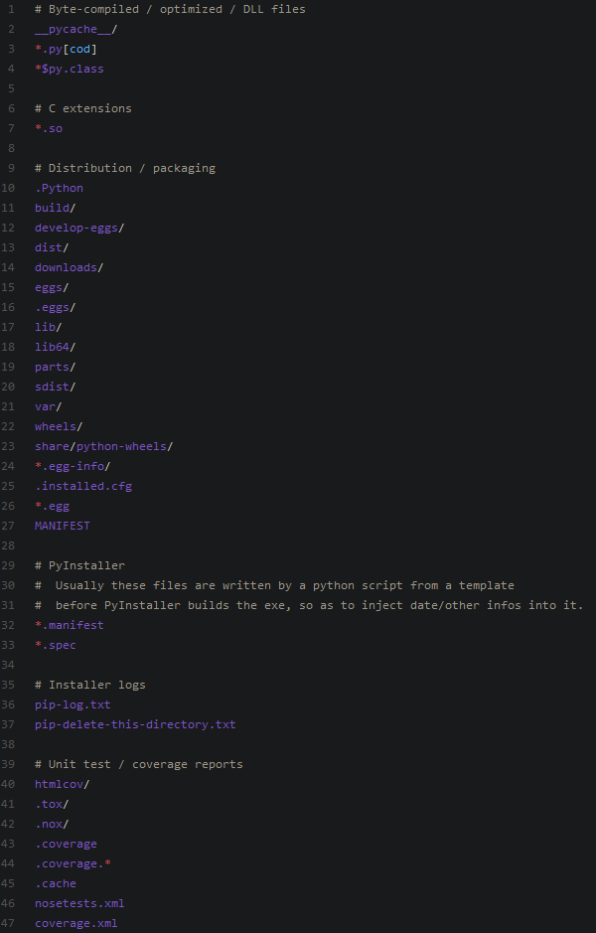
.gitignore
Liste les fichiers et dossiers qui seront ignorés par Git
ex: caches (inutile), fichiers confidentiels (sécurité), fichiers de configuration de l’IDE (inutile)
Syntaxe très simple :
noms relatifs des fichiers/répertoires à ignorer
/ à la fin match uniquement des répertoires
# permet de commenter
! prend la négation
* match tout sauf \
? match un unique caractère sauf \
** spéciale :
  <truc>/** -> tous les fichiers dans truc
  **/<truc> -> englobe tous les répertoires menant à un truc
  <machin>/**/<truc> -> englobe 0 ou plus répertoires entre machin et truc
https://gitignore.io : génère des .gitignore

Slide 17
Concrètement
On ne git add pas tous les fichiers d’un projet ! on fait un .gitignore
On utilise les intégrations git de son IDE par exemple pour gérer les merge conflicts
On crée des branches (intelligemment)
Conventions utiles:
README.md
requirements

Slide 18
Apprendre en pratiquant
Les utilisations des branches visuellement: https://learngitbranching.js.org/
Les commandes de git en général: https://gitexercises.fracz.com/

Slide 19
Autres ressources
Un super site résumant les commandes utiles en cas de scénario terrible:
https://ohshitgit.com/
Le résumé des commandes essentielles:
https://education.github.com/git-cheat-sheet-education.pdf

Slide 20
Guide de survie en remote
Merge requests
Fork
Issues
CI/CD
License

Slide 21
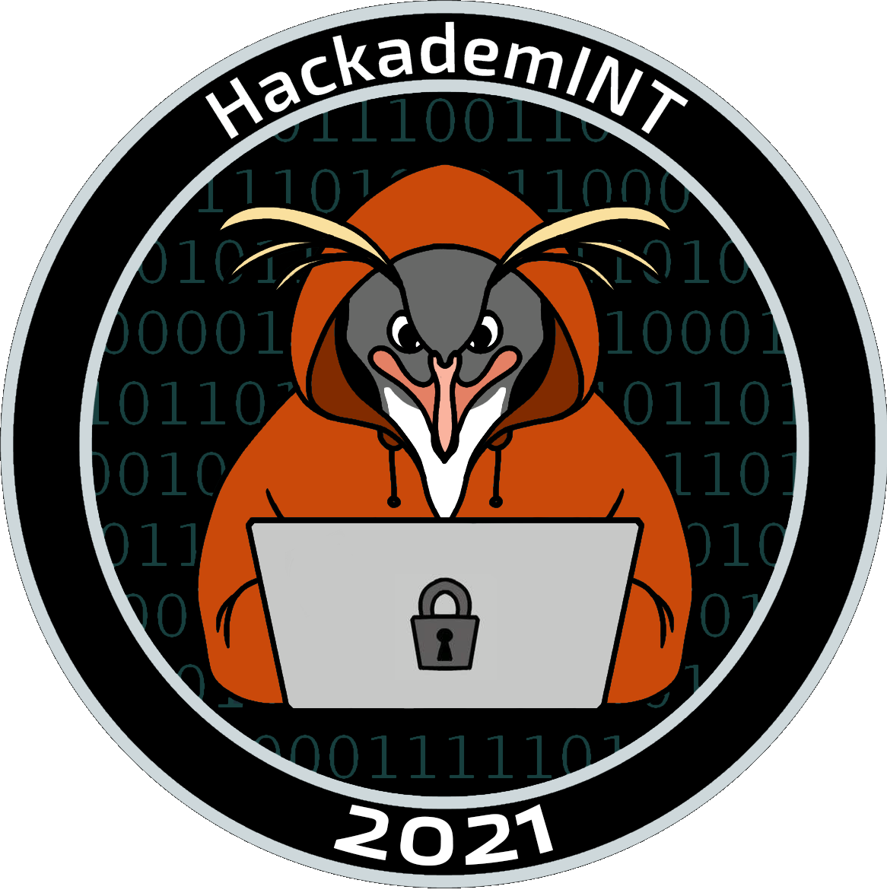
L’instant sécu avec HackademINT
Comme avec n’importe quoi dans le monde de l’informatique, une mauvaise utilisation de git peut mener à des vulnérabilités !
Vulnérabilité de l’exécutable git
Vulnérabilité des hébergeurs (github, gitlab, gitea…)
Mauvaises utilisations de git menant à des vulnérabilités

Slide 22
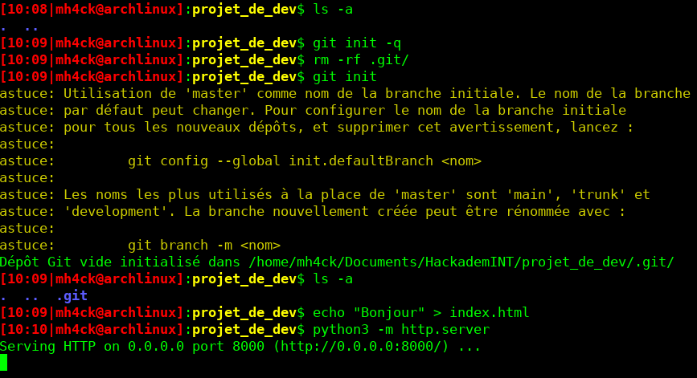
Ne PAS développer en production
git stocke toutes les informations nécessaires à son fonctionnement dans un dossier caché .git ...

Slide 23

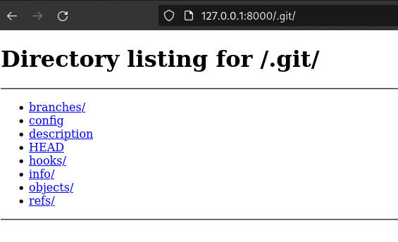
Ne PAS développer en production
… ce qui peut mener à de grosses vulnérabilités si ce dossier est rendu accessible !!
PAS BIEN : il est possible de récupérer l’intégralité du repo, dont le code source, tous les commits, toutes les branches…!

Slide 24
Réfléchir au contenu des commits
Fichiers de configuration contenant des clés ou des mots de passe rentrés à la main (config.php, config.xml, .env, .config …)
Fichiers de configuration de plugins ou d’extensions avec des clés générées aléatoirement et stockées dans votre projet (CMS, extensions PHP, extensions VSCode…) et aussi des secrets (tokens) GitHub, GitLab… pouvant être stockés dans votre projet et commit par erreur
Clés personnelles (id_rsa, password.txt, MDPsDeLaBanque.kdb …)
Attention aux commentaires avec des infos sensibles dedans : ils sont aussi lisibles si on récupère le repo
Je FaIs De La SeCu CaR jE CoMmIt PaS dEs FiChIeRs SeNsIbLeS mais je file des informations confidentielles dans les noms des commits (“astuce” utilisée par de nombreuses personnes) : NE FONCTIONNE PAS ! Avec la vulnérabilité présentée juste avant, on récupère même le nom et les messages des commits
=> De manière générale, on réfléchit avant de faire un git add * !!

Slide 25
C’était l’instant sécu avec HackademINT
Des questions ?
Bon TP à tous / toutes, et n’oubliez pas de réfléchir à ce que vous faites ;-)

